Slide 1
推荐系统——
基于协同过滤算法的电影推荐系统
学院：信息学院
专业：计算机系
汇报人：吴朱冠宇

Slide 2
PART 01
大作业简介
PART 02
算法介绍
PART 03
模型训练
PART 04
结果演示

Slide 3
01
PART ONE
大作业简介

Slide 4
01
大作业简介
本大作业是一个基于协同过滤算法的电影推荐系统。该程序首先读取了经典数据集《movieLens》，然后创建电影评分矩阵 rating 和评分记录矩阵 record。紧接着我们按照：搭建模型-训练模型构建了完整的推荐系统。
模型训练使用了tensorflow 1.2，代码在jupyter notebook上运行。

Slide 5
02
PART TWO
算法介绍

Slide 6
02
算法介绍：基于内容的推荐系统
1. 矩阵介绍
- 电影内容矩阵X：所有用户对于所有电影的评分
 | 爱情片 | 喜剧片 | 武侠片
摔跤吧，爸爸 | 0.1 | 0.5 | 0.1
精武英雄 | 0.2 | 0.1 | 1.0
小时代 | 0.9 | 0.1 | 0.0
死侍 | 0.3 | 0.9 | 0.1

Slide 7
02
算法介绍：基于内容的推荐系统
1. 矩阵介绍
- 电影评分矩阵Y：所有用户对于所有电影的评分
 | 张三 | 李四 | 王五 | 小明 | 阿勇
摔跤吧，爸爸 | 4 | ？ | ？ | 5 | ？
精武英雄 | ？ | 3 | 5 | 4 | 5
小时代 | 1 | 5 | ？ | 5 | ？
死侍 | ？ | ？ | 5 | 4 | ？

Slide 8

02
算法介绍：基于内容的推荐系统
1. 矩阵介绍
- 要求出：用户喜好矩阵
 | 张三 | 李四 | 王五 | 小明 | 阿勇
爱情片
喜剧片
武侠片

Slide 9
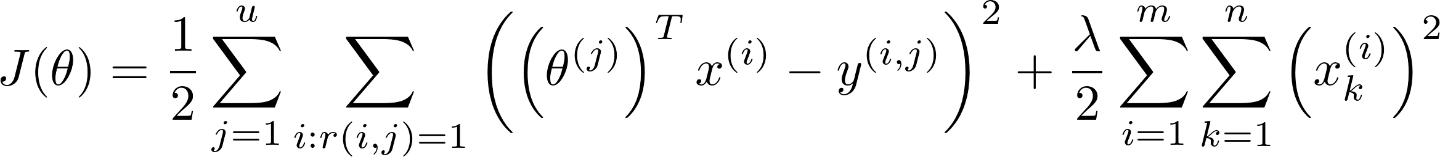

02
算法介绍：基于内容的推荐系统
2. 损失函数
- u：用户数量
- r(i,j)：用户 j 对电影 i 进行了评分则为 1，否则为 0.
- ：j 用户对不同类型电影喜好的向量
- x(i)：i 电影的不同内容成分向量

Slide 10


02
算法介绍：基于内容的推荐系统
2. 损失函数
- ：用户 j 对电影 i 的真实评分
- n：特征数量。最后一大项为「正则化项」，调整 防止 过拟合

Slide 11
02
算法介绍：基于内容的推荐系统
3. 算法缺点
电影内容矩阵 X 难以得出。

Slide 12
02
算法介绍：基于矩阵分解的协同过滤
1. 目标
已知：电影评分矩阵 Y、用户喜好矩阵
要求出：对应的电影内容矩阵 X
从而：预测出每个用户对于没有看过电影的评分。

Slide 13
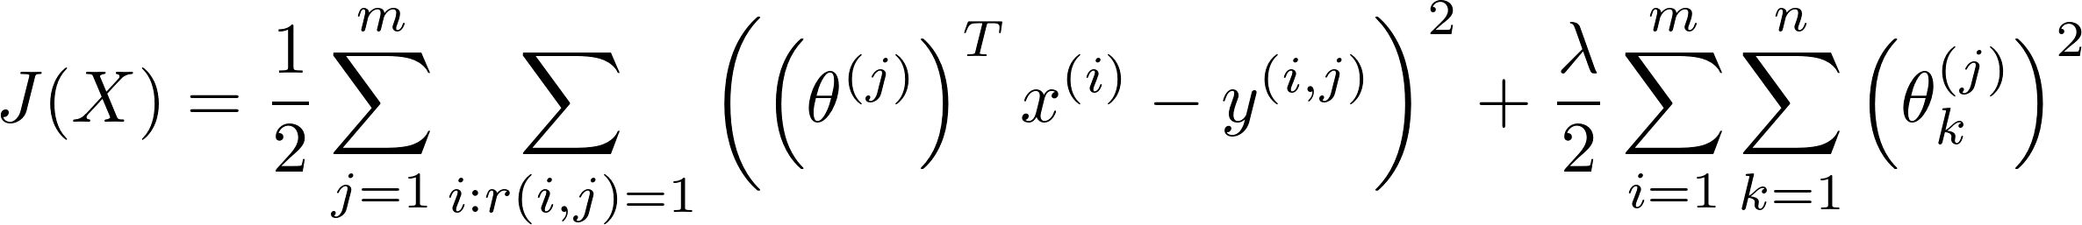
02
算法介绍：基于矩阵分解的协同过滤
2. 损失函数
- m：电影数量。
- 其他的和前面的损失函数一样

Slide 14
02
算法介绍：基于矩阵分解的协同过滤
3. 总体损失函数
我们发现，两种方法第一项一样，因此可以合并来求：

Slide 15
03
PART THREE
模型训练

Slide 16
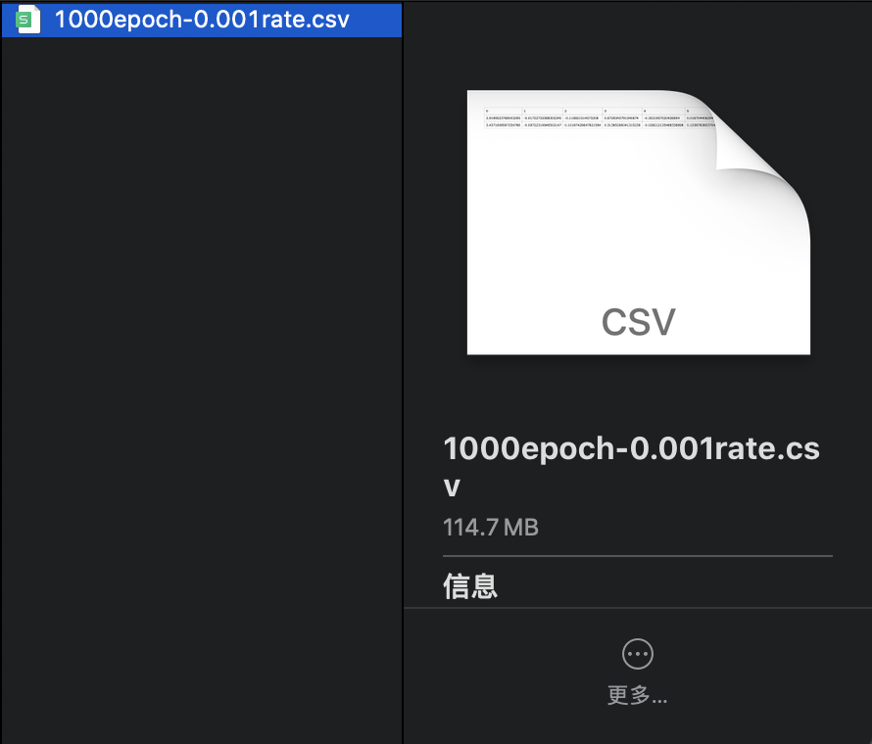
03
模型训练：得到用户喜好矩阵
经过 1000 个Epoch，我们得到了用户喜好矩阵 X 并保存：

Slide 17
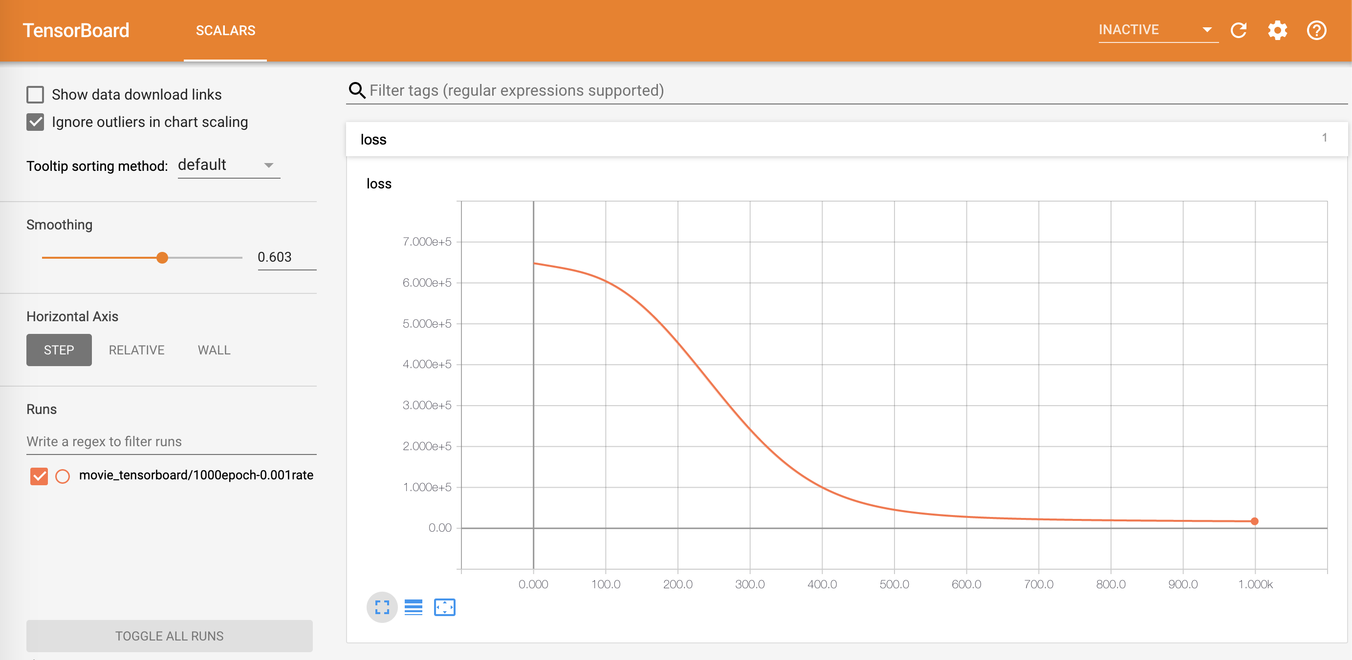
03
模型训练：训练可视化
使用 tensotboard 可视化训练进度：

Slide 18
04
PART FORE
结果演示

Slide 19
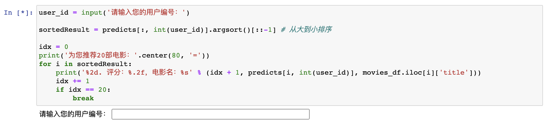
04
结果演示
为了将模型训练和结果演示分开，我新建了一个notebook，专门用于读取数据、然后给用户提供服务：

Slide 20
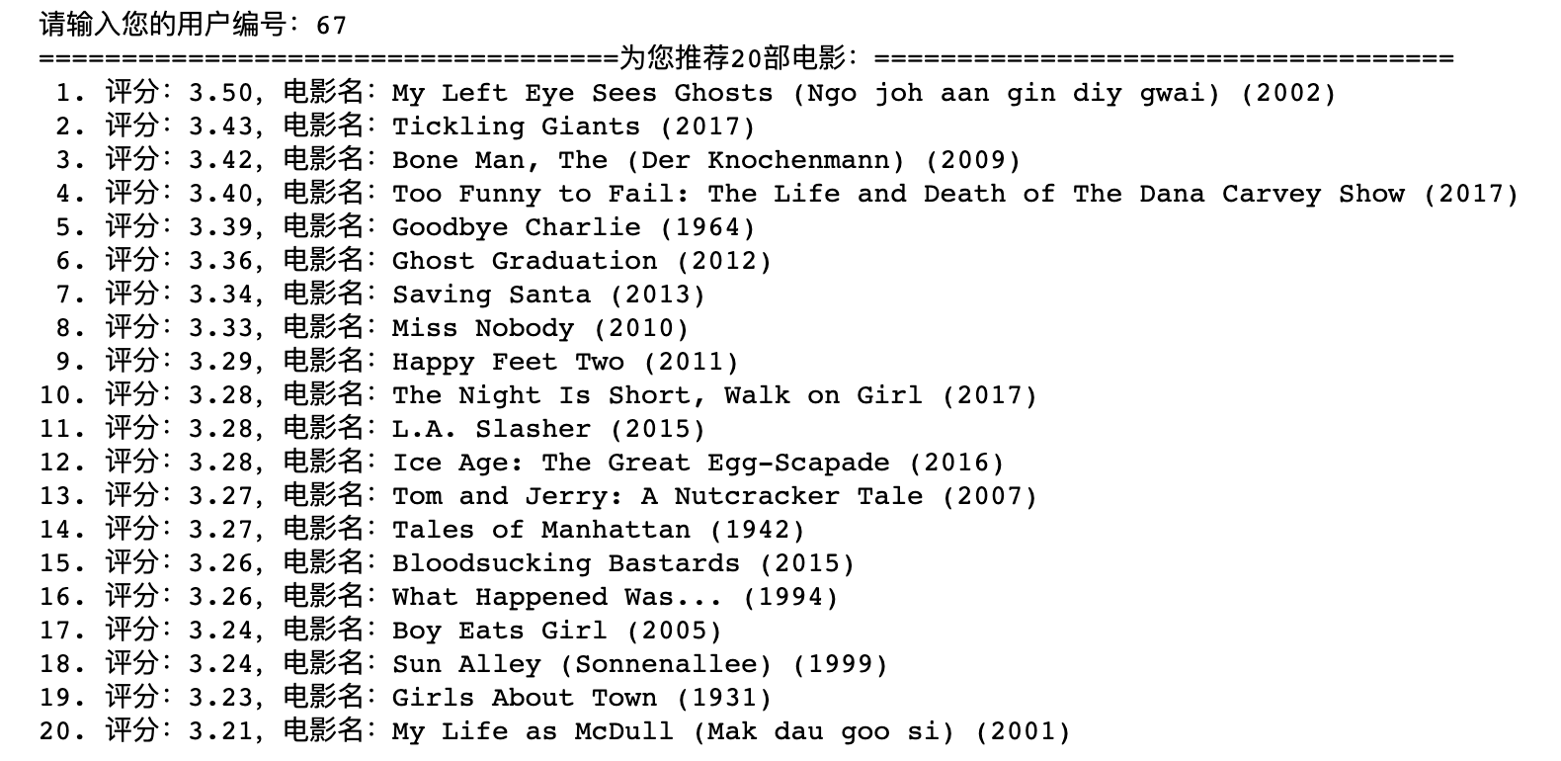
04
结果演示

Slide 21
THANKS

